Slide 1
Конспект урока
технологии
на тему:
Работа с разными материалами
«Снежинка»
Автор
Савенкова В.А.
учитель начальных классов
ГОУ СОШ № 1652
г. Москвы

Slide 2
Что за время настаёт?
Что за праздник к нам идёт?
Весь в снежинках и смешинках,
Весь в подарках и улыбках,
Мы не скажем вам ответа,
Что за праздник каждый год,
Наступает в это время…
Каждый сам ответ найдёт!
Это праздник…
Новый год!

Slide 3
Новый год!

Slide 4
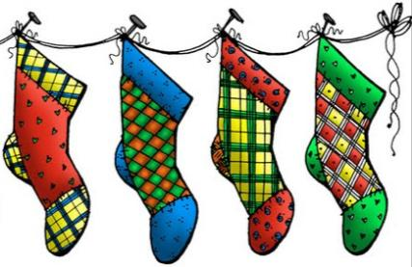
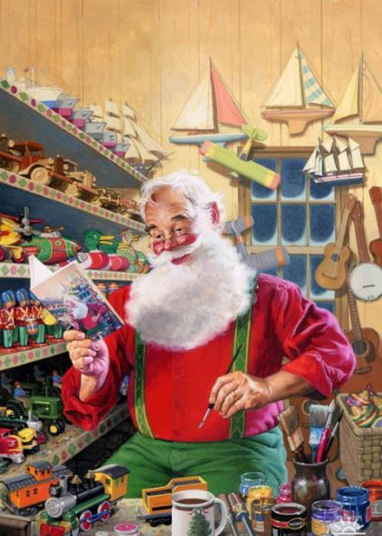
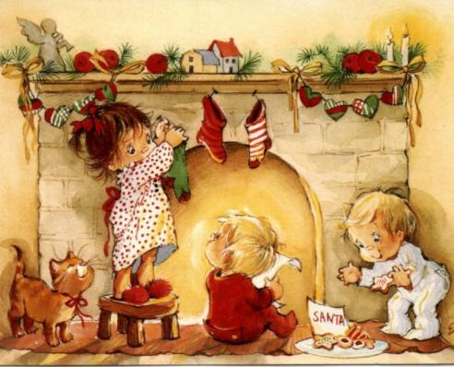
Англия, США.

Slide 5
Новый год!

Slide 6
Шотландия

Slide 7
Новый год!

Slide 8
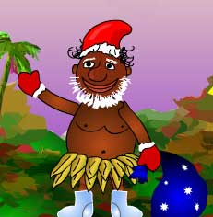
Африка
Новый год
на этом
континенте
приходит
в самый
жаркий
месяц

Slide 9
Новый год!
Новый год!

Slide 10
Китай

Slide 11
Новый год!
Новый год!

Slide 12
с
н
е
г
и
р
и
и
н
е
й
с
с
н
е
г
о
в
и
к
л
ы
ж
и
Меня не растили,
Из снега слепили.
Вместо носа ловко
Вставили морковку.
Глаза – угольки,
Руки – сучки,
Холодный, большой –
Кто я такой?..
з
и
м
а
Дел у меня немало –
Я белым одеялом
Всю землю укрываю,
В лёд реки убираю,
Белю поля, дома…
Зовут меня?..
к
о
н
ь
к
и
с
а
н
к
и
Кто на льду меня догонит?
Мы бежим вперегонки.
А несут меня не кони
А блестящие…
Взял дубовых два бруска,
Два железных полозка.
На бруски набил я планки,
Дайте снег! Готовы…
Раскинулась моя страна
От севера до юга:
Когда в одном краю весна,
В другом – снега да…
Два берёзовых коня
По снегу несут меня.
Кони эти рыжие
И зовут их…
Зимой на ветках яблоки!
Скорей их собери!
И вдруг вспорхнули яблоки,
Ведь это…
Не колючий,
Светло – синий,
По кустам развешан…
в
ь
ю
г
а

Slide 14
1 луч:
Надеть на проволоку 6 бусин.
Обернуть проволокой последнюю бусину и продеть через остальные бусины.
На длинный конец проволоки одеть 6 бусин.
Обернуть проволокой последнюю бусину и продеть через остальные бусины.
Получили 2 луч.

Slide 15
Сколько лучей у снежинки?
Кристаллы появляются лишь на двадцать-тридцать секунд, когда температура повышается и лед начинает таять. И, хотя одна снежинка никогда не повторит другую, все они имеют шестиконечную форму.
4
?
8
6

Slide 16
Снежинка. Фотография Бентли (Lenta.ru)
Большую коллекцию фотографий снежинок собрал американец Уилсон Бентли. В 1931 году он опубликовал сборник репродукций, в котором содержались фотографии 2450 ледяных кристаллов.

Slide 17
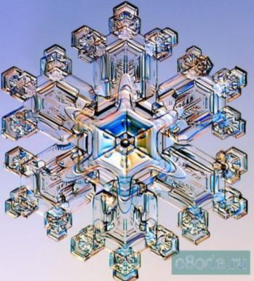
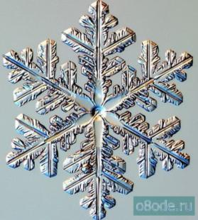
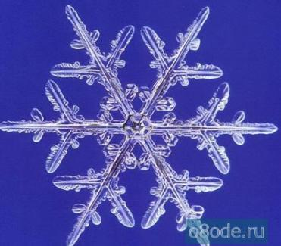
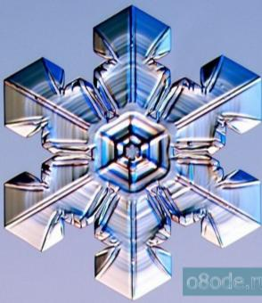
Фото снежинки с помощью современного микроскопа

Slide 19
Оставшиеся два конца проволоки скручиваем между собой.
Концами проволоки можно крепить готовые снежинки, например, к ёлке для украшения класса.

Slide 20
Молодцы!

